Slide 1
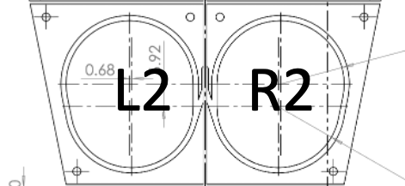
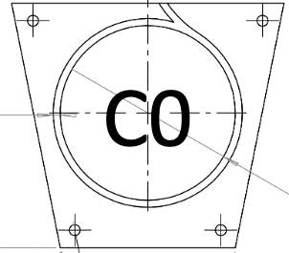
To do: prototypes and mechanics
Mated
Mated
Y11 + СКТН
Y11 + OK-72
Saint-Gobain-1
+ СКТН
Saint-Gobain-2
+ СКТН
AFTER
Other comments and plans:
Ok-72 is in hands
7-tyles Sector proto substrate w/holes and
+7-tiles’ connector
Connectors for JINR
Connectors for transparent optics for sector
Filipp: files for Dubna
Transparent+tyvek envelope
+
or
Y11 + СКТН
2 outputs
Chosen fiber + СКТН

Slide 2
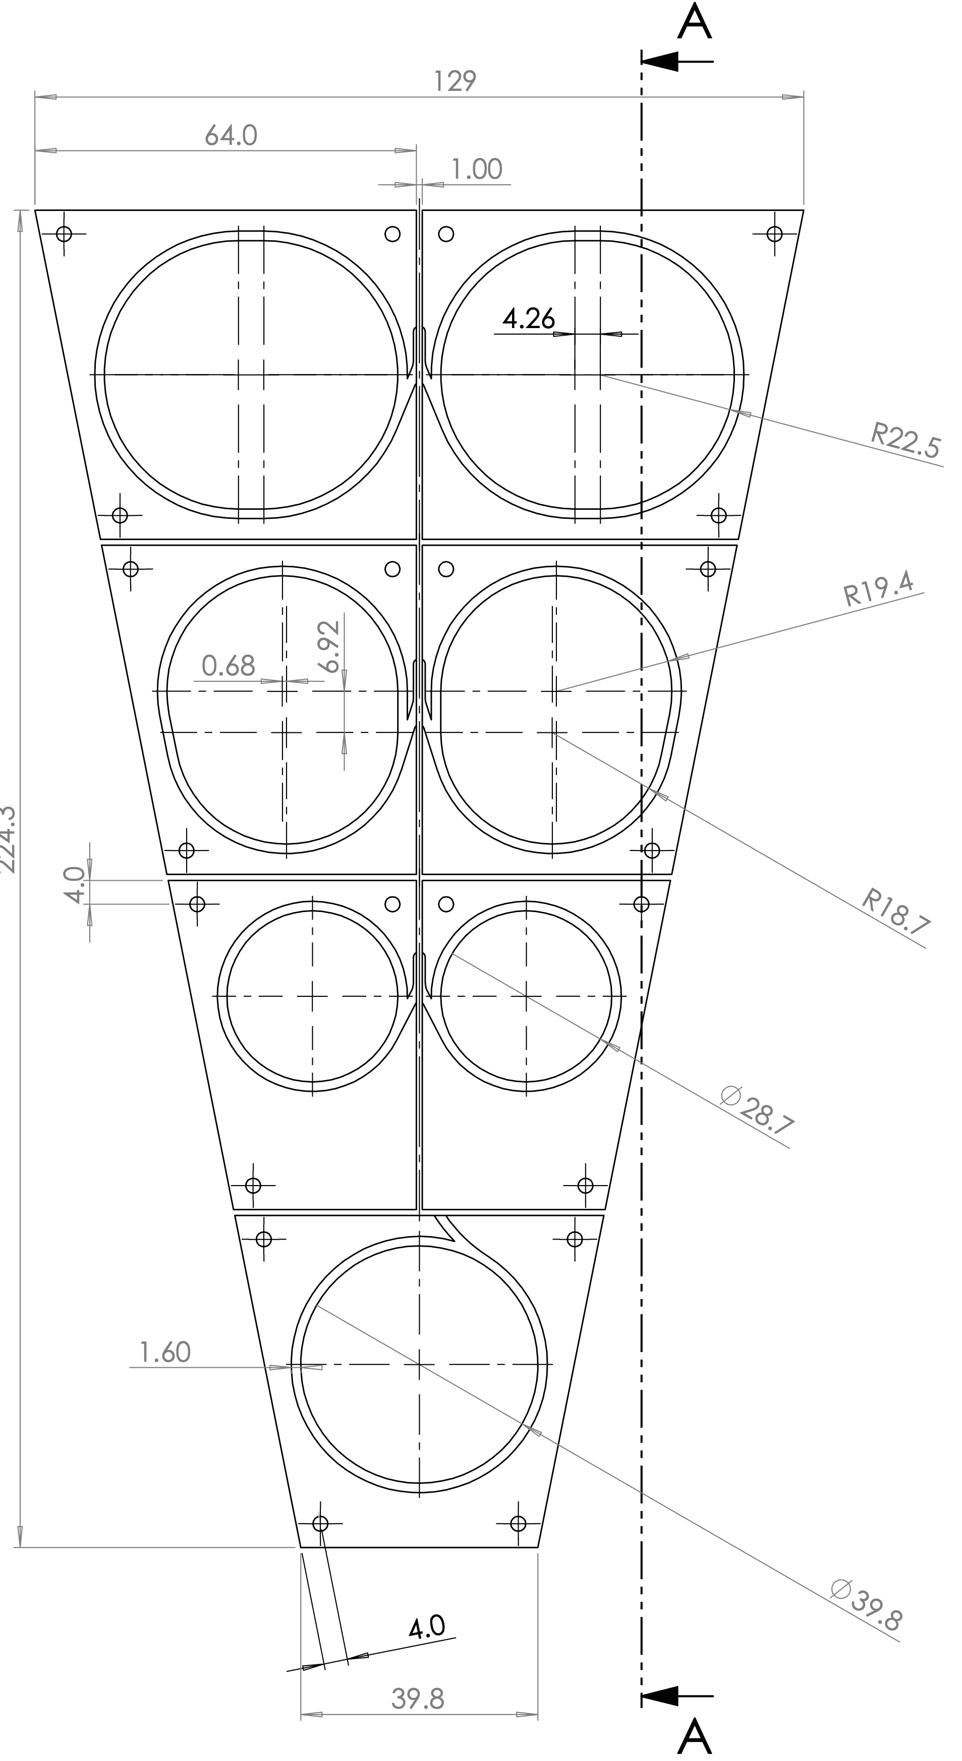
Номер тайла:
Для прототипов пишем 0
Для «боевых» по схеме:
16
1
2
15
14
3
L3
R3
13
4
12
5
11
6
P7-0-1-R1-M
10
7
9
8
L2
R2
L1
R1
Обработка поверхности:
M – матирование
P – полировка
Вариант тайла:
Вариант внутри тайла на случай брака или замены (начинается с 1)
C0
Индекс тайла:
L – левый, R – правый
всегда смотрим со стороны вклейки.
Номер от центра, центральные маркируются C0
Индекс прототипа/детектора:
P7 – прототип сектора из 7 тайлов
P25 – прототип сектора из 25 тайлов
D25 – сектор «боевого» детектора из 25 тайлов
(D7 – сектор «боевого» детектора из 7 тайлов)

